Slide 1
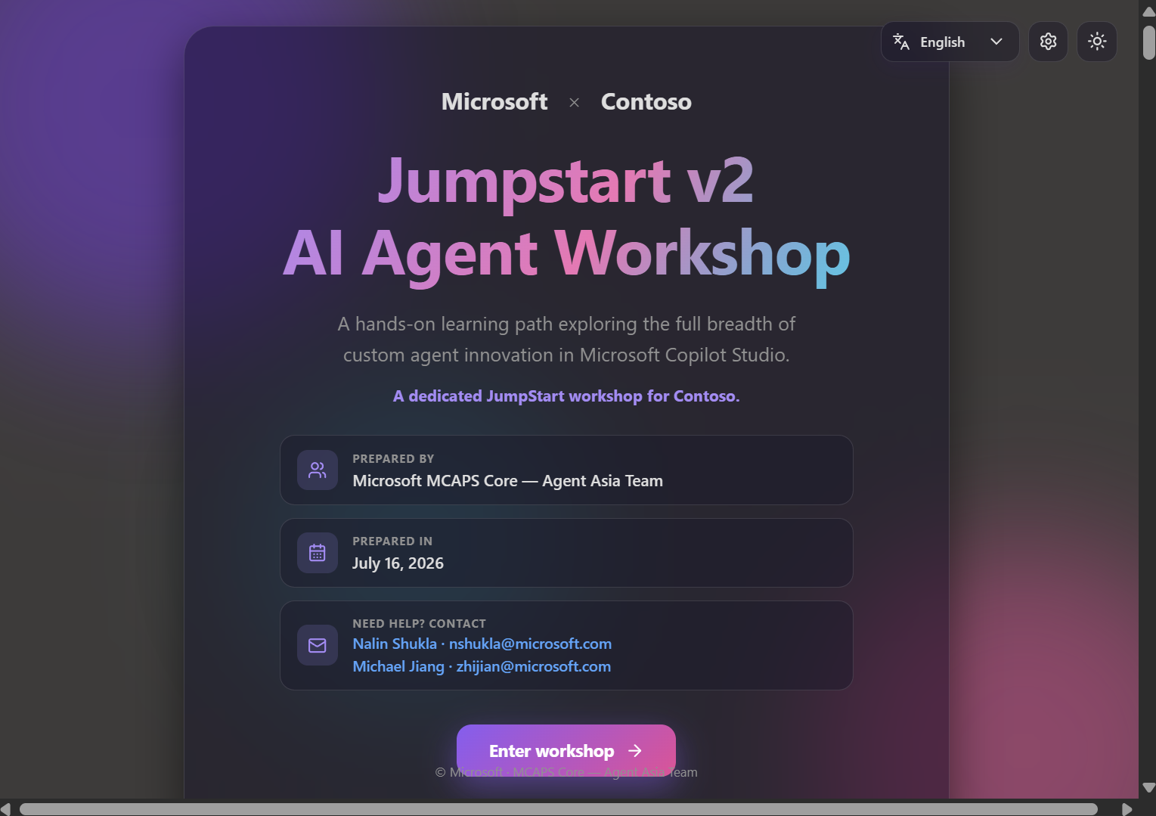
● Microsoft Copilot Studio
AI Agent Workshop
by Microsoft Agent GBB
一個動手、自主、多語言的實驗體驗，全面構建 Microsoft Copilot Studio 中的各類自定義 Agent。
Microsoft MCAPS Core — Agent Asia Team · July 16, 2026
6 個引導實驗
29 個步驟
8 種語言
1 個可分享鏈接
在線研討會
aka.ms/ai-agent-jumpstart-v2

Slide 2
🎬 一句話概括
自動運行的研討會 — 學員只需按下播放 ▶️
JumpStart v2 把“幻燈片 + 演示”變成一個可動手操作的實時實驗應用。參與者打開一個鏈接、選擇語言，逐步構建真實的 Agent — 你只需引導，而不必手把手照看。
🧪
👣
6
29
動手實驗
引導步驟
🖥️ 自主進度、基於瀏覽器、零安裝
🌍
🔁
📋 每一步都可一鍵複製，並配有截圖引導
8
∞
🤝 既適用於內部賦能，也適用於客户研討會
種語言
複用，任意客户

Slide 3
🧭 學習路徑
六個實驗，從第一個 Agent 到實時語音 🎙️
01
🤖
02
🗂️
03
📝
認識 Agent Maker
引入業務上下文
基於證據的 RFP
使用 Microsoft.com + Microsoft Learn MCP 構建有依據的多語言 Agent。
Dataverse MCP、可複用 Skills、Memory，以及 CoWork 客户 360 工作流。
Work IQ + Microsoft IQ 在 Office 中生成有出處的 RFP/RFI 回覆。
04
🔌
05
📨
06
🎙️
連接專家 Agent
多 Agent 郵件工作流
實時語音 Agent
ServiceNow 知識 + 工單、連接的 Agent、Teams 與 M365 Copilot。
分類來件郵件 → 路由到合適的 Agent → 個性化回覆。
經典 Agent + 實時語音，多語言，在測試窗口中實時驗證。

Slide 4
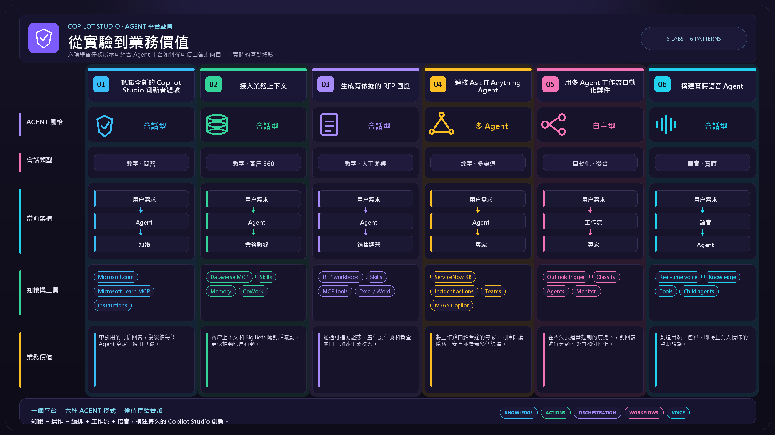

Slide 5
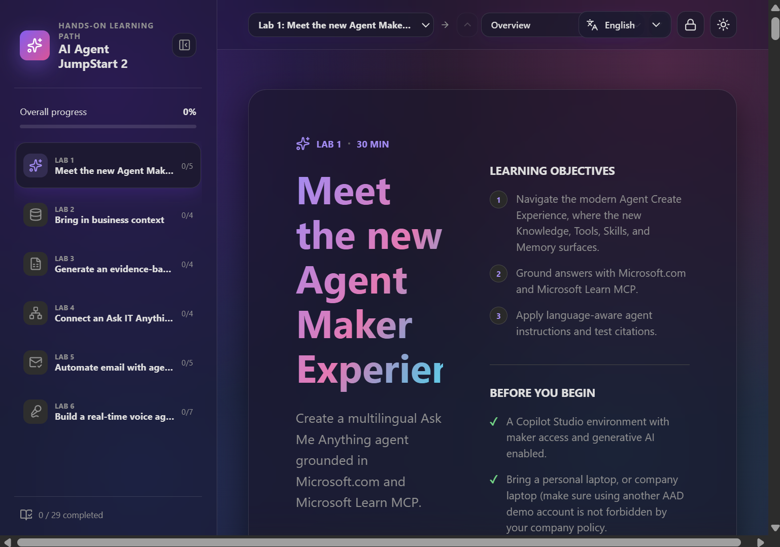
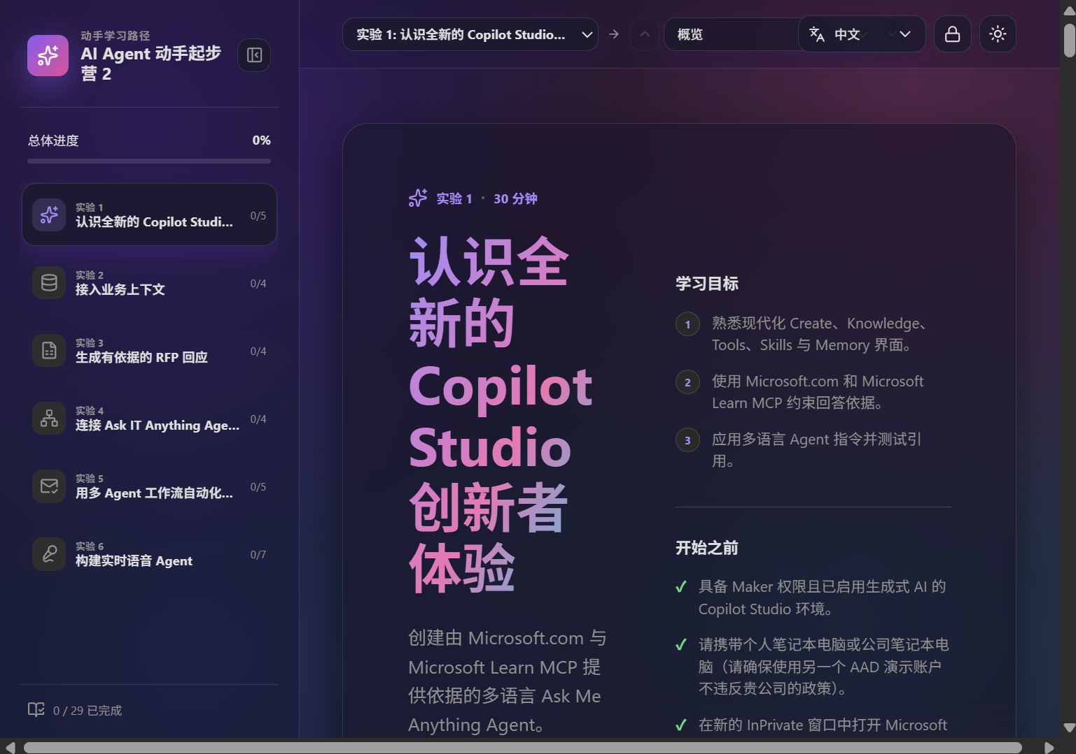
獨特功能 01
與生俱來的多語言
一鍵即可在 English、簡體中文、廣東話（香港）、繁體中文（台灣）、日本語、한국어、ไทย、हिन्दी 之間切換整個實驗體驗 —— 同一頁面、説明、側欄與界面。
產品名、提示詞與工具名有意保留英文
可複製的提示詞絕不會“翻譯走樣”
未提供本地化截圖時自動回退為英文截圖
EN
简体中文
廣東話
繁體中文
日本語
한국어
ไทย
हिन्दी

Slide 6
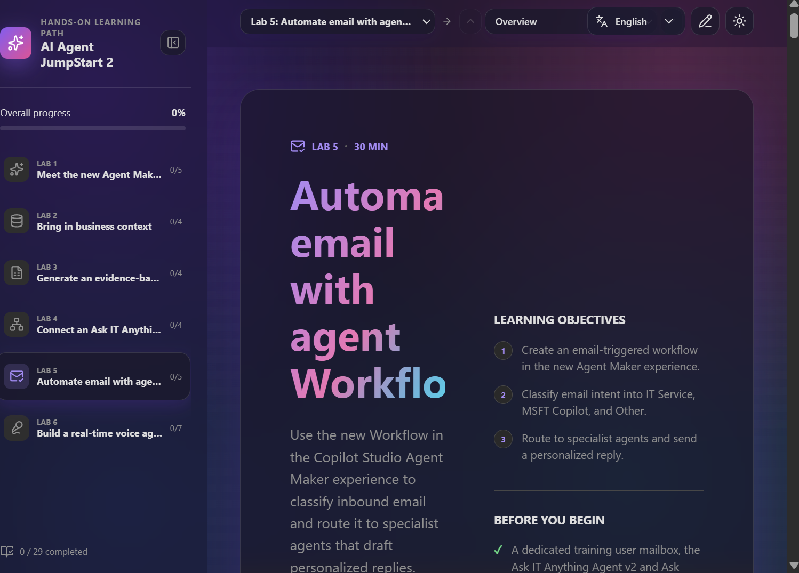
獨特功能 02
邊做邊學、真正愉悦的體驗
◆
豐富的 Markdown 步驟
標題、表格、提示框與重點都渲染精美。
◆
可複製的提示詞
每條説明一鍵複製到剪貼板。
◆
進度跟蹤
全部 29 個步驟逐步完成，本地保存。
◆
完成時的煙花
每完成一步都有慶祝的煙花獎勵。
◆
玻璃擬態界面，明暗主題
現代磨砂玻璃設計，處處適配主題。

Slide 7
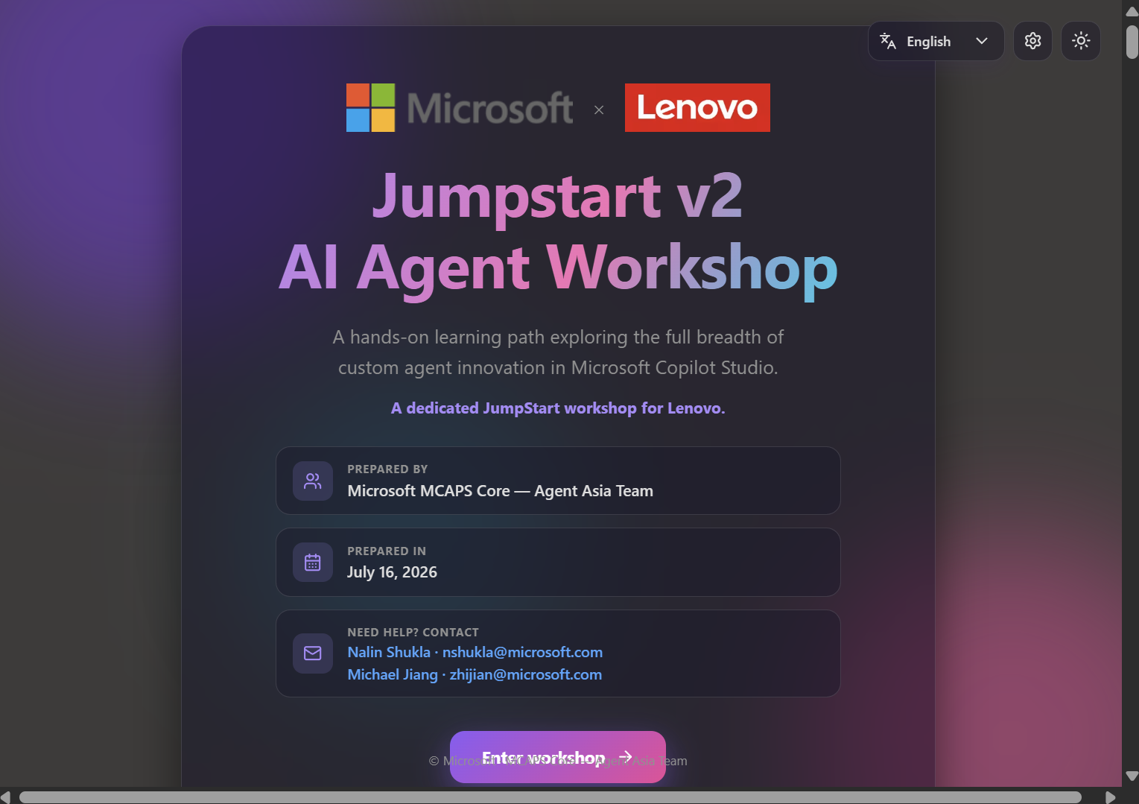
獨特功能 03
幾秒鐘即可聯合品牌化一個專屬研討會
◇
Microsoft × 客户
設置客户名稱或徽標，並登記參與者郵箱以驗證實驗訪問權限 — 封面即刻聯合品牌化。
◇
保存與複用
研討會歷史：保存、檢索並快速搜索過往配置。
◇
徽標可用 URL 或上傳
自包含 — 無需外部圖片託管。
◇
密碼保護
僅主持人可更改品牌設置 — 與編輯模式同一道門檻。

Slide 8
獨特功能 04
發佈一次 — 人人可見
1
2
3
4
本地配置
→
應用並提交
→
自動部署
→
人人可見
在創作者視圖中設置品牌並編輯實驗內容。
品牌與內容以 branding.json + labs.json 形式發佈。
每次推送時 GitHub Actions 自動構建併發布到 GitHub Pages。
參與者打開在線 URL — 相同內容、相同品牌。
無需逐個用户配置。發佈的文件是每位訪問者的唯一可信來源。

Slide 9
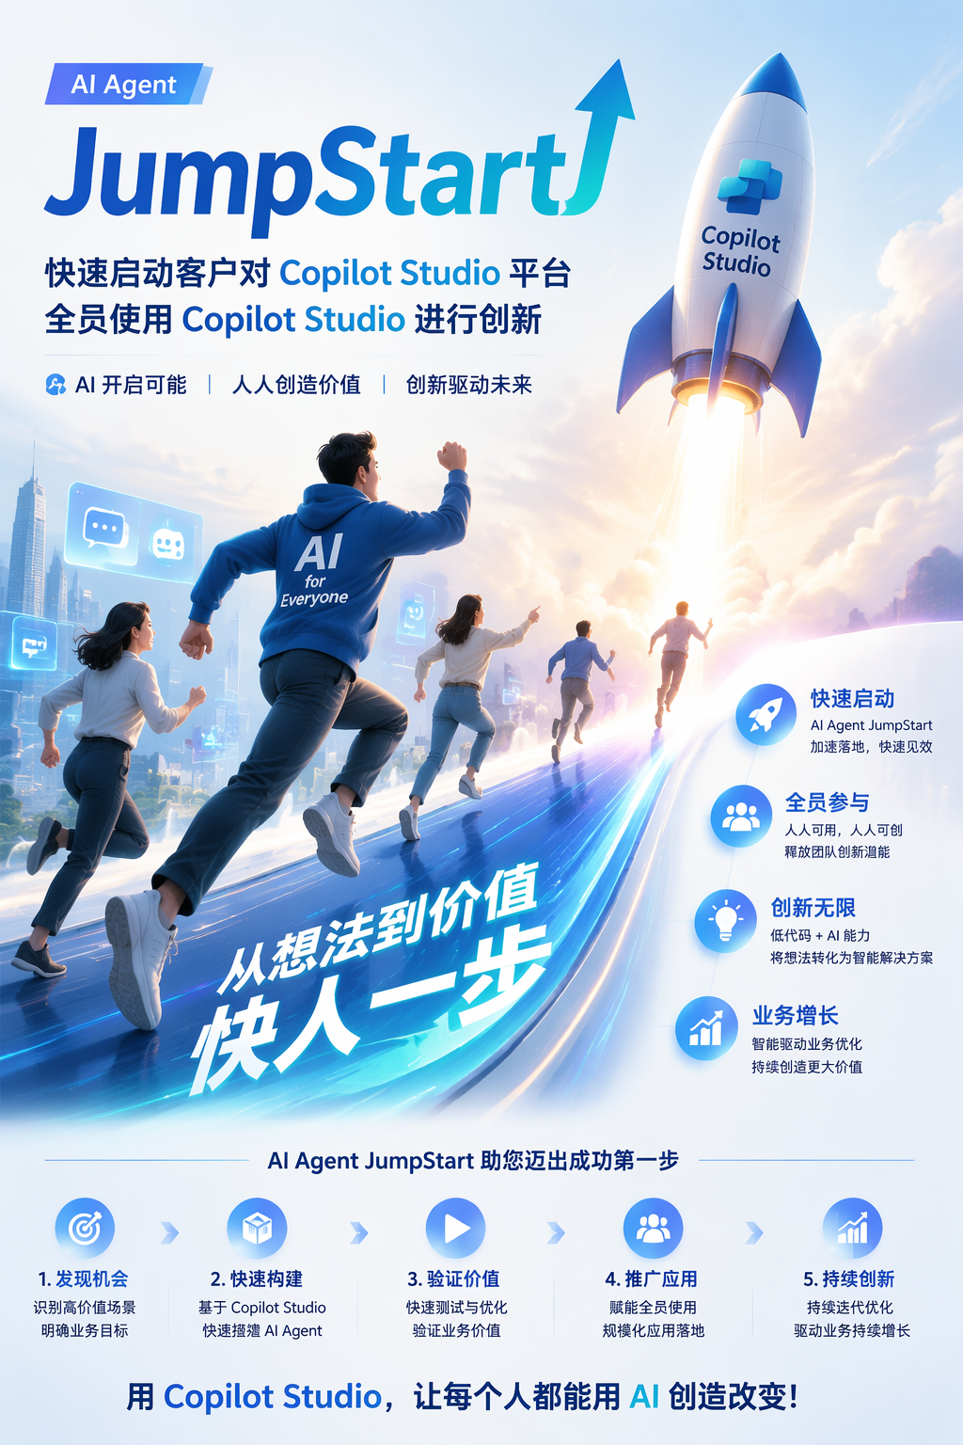
⚡ JumpStart V2
從實驗到影響
⚡
快速起步
打開一個鏈接即可開始 — 無需安裝、無需配置。
🙌
自助 & 自定進度
參與者自主推進，你只需引導。
📋
複製即構建
可複製的提示詞，將每一步變成真正可用的 Agent。
🌍
多語言就緒
八種語言，一個可分享鏈接。
🚀
從實驗到影響
快速交付帶來真實業務價值的 Agent。

Slide 10
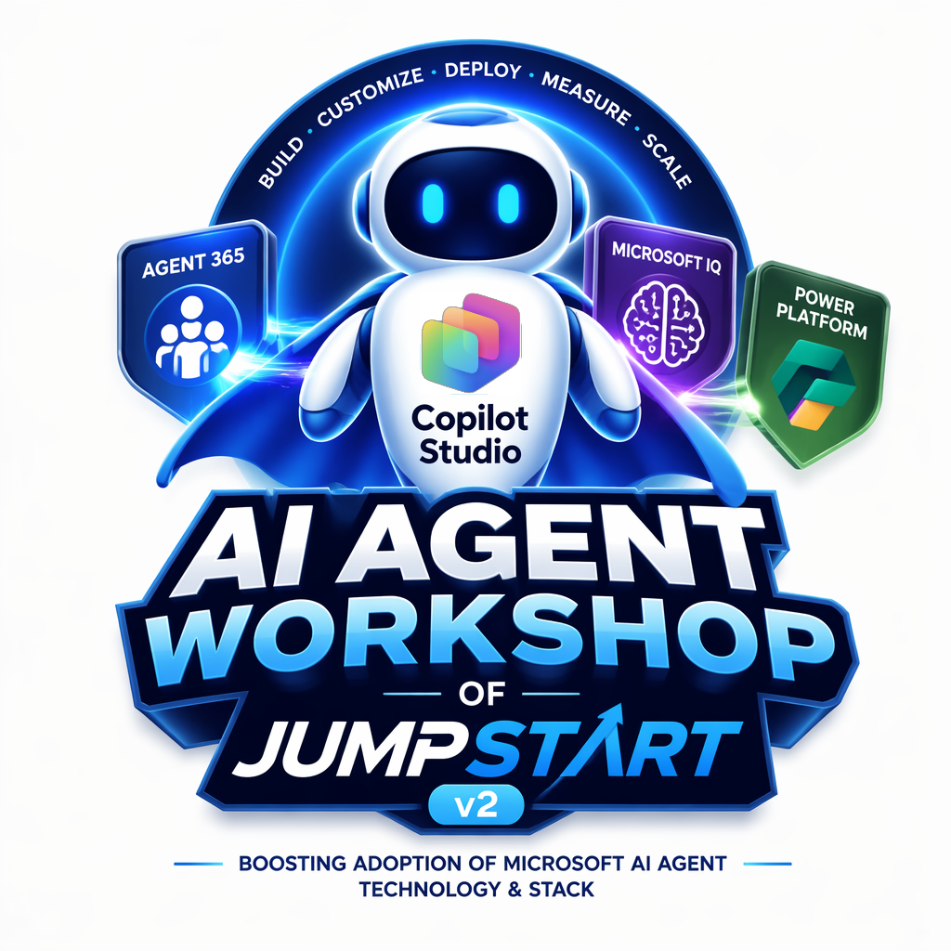

● 隨時可以開始
把 AI Agent Workshop 帶到你的 下一場客户研討會
無論是內部賦能還是外部客户活動 — 聯合品牌化、分享鏈接，讓參與者親手構建真實 Agent。
Michael Jiang
zhijian@microsoft.com
Microsoft MCAPS Core — Agent Asia Team
在線研討會
aka.ms/ai-agent-workshop-v2
特別感謝 AI Agent Workshop v-Team 團隊的貢獻
Nalin Shukla
Scott Berry
Steve Ng
Anand Ponnusamy

